Slide 1
Pruebas Automatizadas
Testing en Ruby

Slide 2
Pruebas Automatizadas
Programa test
Prueba otro programa
Acelera Flujo de Trabajo
Test Suite
Tener menos Bugs (Errores)
Facilita los cambios
Programación modular
Fácil de probar
Código mantenible y escalable

Slide 3
Primer Test
Entorno de Trabajo Ruby
https://rubyinstaller.org/downloads/
https://www.sublimetext.com/3
Framework Pruebas
Minitest/autorun
primer-test.rb
assert_equal <lo que se espera>,<lo que retorna>
Outputs
Assertions, failures, errors, skips

Slide 4
Unit Testing
Es un PROCESO de DESARROLLO DE SOFTWARE en el que INSPECCIONAN las PARTES MAS PEÑAS del PROGRAMA llamadas UNIDADES.
Ventajas de Probar en Unidades:
Modificarlas y afectar las otras
Promueve separar en responsabilidades únicas
Unidades se puede pensar como Funciones o Métodos
Solo tienen una responsabilidad
Ejemplo

Slide 5
Unit Testing
Asserts (Afirmaciones)
Assert Equal
assert_equal <lo que se espera>,<lo que retorna>,<mensaje de falla>
Assert Instance Of
assert_instance_of <clase>,<objeto de la clase>
Assert Raises
assert_raises <serie de errores>
Assert Respond To
assert_respond_to <objeto>,<método de objeto>
Skip (Salto)
Parametro –verbose
Setup (Valores iniciales por prueba)
Aplicando mejores practicas

Slide 6
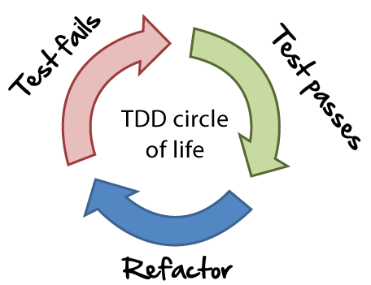
Test Driven Development (TDD)
TDD: Desarrollo basado en pruebas
Las PRUEBAS se escriben ANTES del CODIGO que van a EVALUAR
Flujo de pasos para Feature
Pruebas Fallan
Código no existe
Código mínimo requerido
Necesario para que las pruebas pasen
Refactorizar código
Mejorar el código

Slide 7
TDD: Simulación de Cuenta de Banco
Debemos poder crear cuenta de banco no nulas: test_bank_account_is_not_nil
Debemos poder asignar un monto inicial para una cuenta de banco: test_initial_value_for_bank_account
Debemos poder retirar de una cuenta de banco: test_account_has_a_withdraw_method
Al retirar el monto indicado debe restase del monto de la cuenta: test_withdraw_removes_money_from_account
Si una cuenta no tiene fondos suficientes a retirar, debemos mandar error: test_cant_withdraw_more_money_that_it_has

Slide 8
TDD: Simulación de Cuenta de Banco
Debemos poder depositar a una cuenta: test_account_has_a_deposit_method
Al depositar a una cuenta, el monto deber ser sumado a dicha cuenta: test_deposit_adds_money_into_account
Debemos poder asignar un nombre para una cuenta: test_can_assign_a_name_to_bank_account
El nombre debe tener al menos dos palabras, si no debe mandar error: test_name_should_contain_at_least_two_words

